Slide 1
屏東區會法務研習會
民法繼承編重點提示
中華民國儲蓄互助協會 林英如專員
E-MAIL ruby@culroc.org.tw
電話 04-22917272分機8213

Slide 2
課程綱要
繼承之開始
遺產繼承人與應繼分
特留分
拋棄繼承與應繼分
繼承案例討論
繼承之範圍
債務人死亡之催收流程
遺囑訂立

Slide 3
繼承之開始

Slide 4
繼承之開始-
民法第1147條 : 繼承，因被繼承人死亡而開始。
民法第1148條 : 繼承人自繼承開始時，除本法另有規定外，承受被繼承人財產上之一切權利、義務。但權利、義務專屬於被繼承人本身者，不在此限
自然死亡
腦死說
死亡宣告-失蹤
一般人—失蹤滿七年
八十歲以上—失蹤滿三年
特別災難—失蹤滿一年後

Slide 5
遺產繼承人與應繼分

Slide 6
遺產繼承人-民法第1138條
當然繼承人 | 法定順位繼承人 | 身份
配偶 | 第一順位 | 直系血親卑親屬
 | 第二順位 | 父母
 | 第三順位 | 兄弟姐妹
 | 第四順位 | 祖父母

Slide 7
遺產繼承人-直系血親卑親屬
民法第1139條:第一順序之繼承人，以親等近者為先
親等 | 身份
直系血親一親等 | 子女
直系血親二親等 | (外)孫子女
直系血親三親等 | (外)曾孫子女

Slide 8
配偶繼承人-當然繼承人
  需具合法之婚姻關係(登記)—王永慶案、重婚、同居?
  需繼承發生時婚姻關係要存在—繼承前已離婚?
  同居人?
  夫妻財產採法定財產制—夫妻剩餘財產分配請求權
  未拿到身份證之大陸配偶-三年內要書面向法院聲請繼承，否則視為拋棄繼承。
  應繼分-繼承人為多數時，各繼承人對於遺產所得繼承比例
  配偶之應繼分視與那一順位的繼承人而定-民法1144條

Slide 9
第一順位之繼承人-直系血親卑親屬
  需為從己身所出之天然血親-子女、(外)孫子女、(外)增孫子女或擬制血親-養子女
  應繼分-配偶與各繼承人平均分配
  非婚生子女可否繼承生父、生母遺產?
  未出生胎兒?

Slide 10
配偶與第一順位一親等繼承人
共同繼承之應繼分-平均分配
繼承人 | 姓名 (一親等) | 繼承 | 死亡 | 應繼分
配偶 | 劉先生 | ● |  | 1/4
第一順位繼承人 | 劉大哥 | ● |  | 1/4
 | 劉寶貝 | ● |  | 1/4
 | 劉貝貝 | ● |  | 1/4
繼承人 | 姓名 (一親等) | 繼承 | 死亡 | 應繼分
配偶 | 劉先生 |  | ● | -
第一順位繼承人 | 劉大哥 | ● |  | 1/3
 | 劉寶貝 | ● |  | 1/3
 | 劉貝貝 | ● |  | 1/3

Slide 11
第一順位之繼承人-代位繼承-105年新修正
  民法第1140條:「第1138條所定第一順序之繼承人，
  部分有下列情形之一者，由其直系血親卑親屬代位繼承其應繼分：一、於繼承開始前死亡。
  二、與被繼承人同時死亡。」
  繼承人拋棄繼承，其子女可否代位繼承?

Slide 12
配偶與第一順位二親等繼承人
共同繼承之應繼分-代位繼承/平均分配
繼承人 | 姓名 (一親等) | 姓名 (二親等) | 繼承 | 死亡 | 應繼分
配偶 | 劉先生 |  | ● |  | 1/4
第一順位繼承人 | 劉大哥 (先歿) | 劉不乖 | ● |  | 1/8
 |  | 劉小乖 | ● |  | 1/8
 | 劉寶貝 |  | ● |  | 1/4
 | 劉貝貝 |  | ● |  | 1/4
繼承人 | 姓名 (一親等) | 姓名 (二親等) | 繼承 | 死亡 | 應繼分
配偶 | 劉先生 |  |  | ● | -
第一順位繼承人 | 陳大哥 (先歿) | 劉不乖 | ● |  | 1/6
 |  | 劉小乖 | ● |  | 1/6
 | 劉寶貝 |  | ● |  | 1/3
 | 劉貝貝 |  | ● |  | 1/3

Slide 13
第二順位之繼承人-父母
  具血緣關係之生父母或擬制血親之養父母
  擬制血親之生父母?繼父母?
  應繼分-配偶1/2、父母1/2

Slide 14
配偶與第二順位繼承人
共同繼承之應繼分-配偶1/2
繼承人 | 姓名 | 繼承 | 死亡 | 應繼分
配偶 | 劉先生 | ● |  | 1/2
第二順位繼承人 | 余父 | ● |  | 1/4
 | 余母 | ● |  | 1/4
繼承人 | 姓名 | 繼承 | 死亡 | 應繼分
配偶 | 劉先生 |  | ● | -
第二順位繼承人 | 余父 | ● |  | 1/2
 | 余母 | ● |  | 1/2

Slide 15
第三順位之繼承人-兄弟姐妹
  半血緣之同父異母或同母異父之兄弟姐妹?
  應繼分-配偶1/2，兄弟姐妹1/2
  兄弟姐妹之子女是否有代位繼承之適用?

Slide 16
配偶與第三順位繼承人
共同繼承之應繼分-配偶1/2
繼承人 | 姓名 | 繼承 | 死亡 | 應繼分
配偶 | 劉先生 | ● |  | 1/2
第三順位繼承人 | 余兄 | ● |  | 1/8
 | 余弟 | ● |  | 1/8
 | 余姐 | ● |  | 1/8
 | 余妹 | ● |  | 1/8
繼承人 | 姓名 | 繼承 | 死亡 | 應繼分
配偶 | 劉先生 |  | ● | -
第三順位繼承人 | 余兄 | ● |  | 1/4
 | 余弟 | ● |  | 1/4
 | 余姐 | ● |  | 1/4
 | 余妹 | ● |  | 1/4

Slide 17
第四順位之繼承人-祖父母
  外祖父母?
  應繼分-配偶2/3，祖父母1/3

Slide 18
配偶與第四順位繼承人
共同繼承之應繼分-配偶2/3
繼承人 | 姓名 | 繼承 | 死亡 | 應繼分
配偶 | 劉先生 | ● |  | 2/3
第四順位繼承人 | 外婆 | ● |  | 1/3
繼承人 | 姓名 | 繼承 | 死亡 | 應繼分
配偶 | 劉先生 |  | ● | -
第四順位繼承人 | 外婆 | ● |  | 全部

Slide 19
特留分

Slide 20
法定應繼分與特留分對照表
繼承順序 | 身分 | 應繼分 |  | 特留分(105年新修正)
 |  | 各順位繼承人 | 配偶 | 各順位繼承人 | 配偶
第一順位 | 直系血親卑親屬 | 平均分配 |  | 應繼分*1/3 | 應繼分*1/3
第二順位 | 父母 | 1/2 | 1/2 | 應繼分*1/3
第三順位 | 兄弟姐妹 | 1/2 | 1/2 | 應繼分*1/4
第四順位 | 祖父母 | 1/3 | 2/3 | 應繼分*1/4
無一至四 順位 | - | - | 全部 | -
Notes:
20

Slide 21
違反特留分的遺囑?
基於人情道義維護及家庭制度之維持，依法必須保留給法定繼承人之最低比例稱之為特留分。
被繼承人作成遺囑時違反特留分者，違反的部分無效，受侵害的繼承人得行使扣減權。
遺產於分割前是共同繼承的，是否有侵害特留分應就全部遺產一併計算，而非以單一遺產認定。

Slide 22
繼承之範圍

Slide 23
繼承的範圍-近年重大修法
概括繼承之有限責任
97/1/2前
權利義務-概括繼承
拋棄繼承二個月
97/1/2-98/6/10前
權利義務-概括繼承
債務-部分限定責任
98/6/10後
權利義務-概括繼承
債務-全面限定責任
債務-意定/限定責任
拋棄繼承三個月
拋棄繼承三個月
未成年人、代負履行責任之保證人

Slide 24
保證責任之繼承
普通保證
原則-概括繼承
連帶保證
原則-概括繼承
全面限定責任
人事保證
死亡即消滅
繼承人無須負責
全面限定責任
具專屬性

Slide 25
債務人死亡之催收流程

Slide 26
催收流程
協會網站可
下載訴狀範例
二、收到家事法庭回覆函-可知是否有繼承人聲請拋棄繼承。
一、債務人死亡日起三個月後向戶籍地法院函查繼承情形(或命繼承人提出遺產清冊)。
三、對繼承人起訴或聲請支付命令
(未知繼承人亦可請求)。
四、法院發補正函讓債權人查調繼承之戶謄。
(陳報戶謄並向法院追加聲請債務人)。

Slide 27
催收流程
六、查調全部繼承人財產所得清單。
五、法院核發支付命令(或判決)及確定證明書。
七、對全部繼承人之遺產聲請強制執行。
八、定期換發債權憑證或再聲請強制執行。

Slide 28
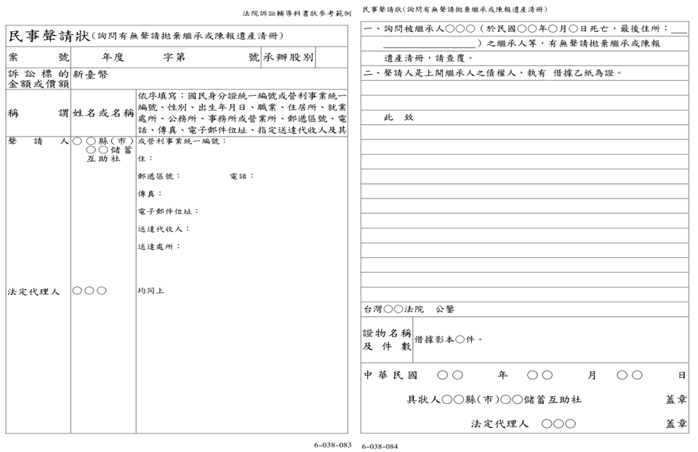

死亡日期至少填寫年份

Slide 29
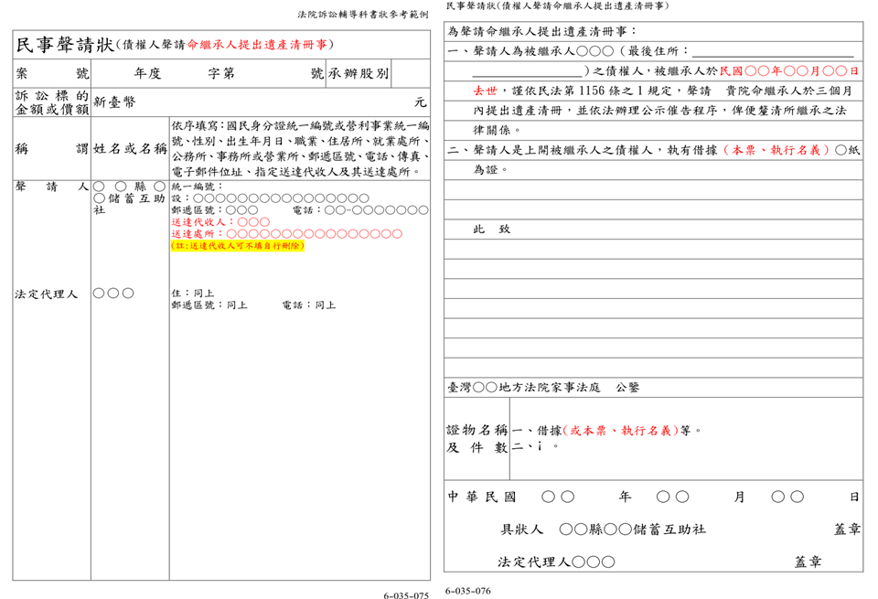

Slide 30
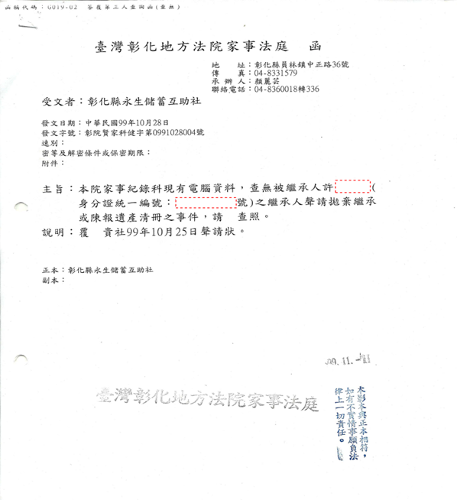

Slide 31
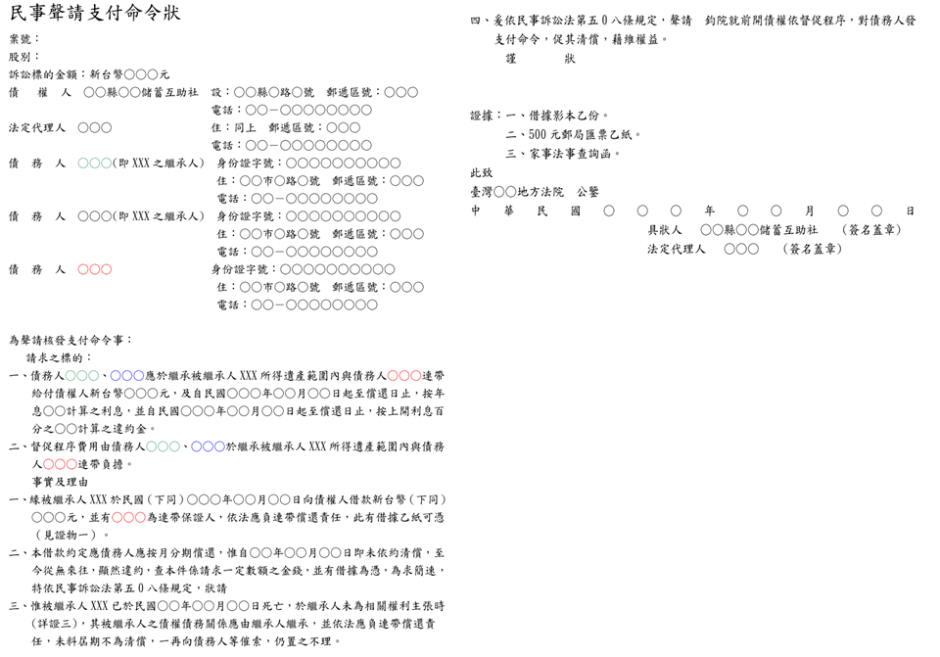
不知繼承人姓名可先不用填，載明XXX之繼承人即可
以被繼承人所得遺產為限範圍請求給付

Slide 32
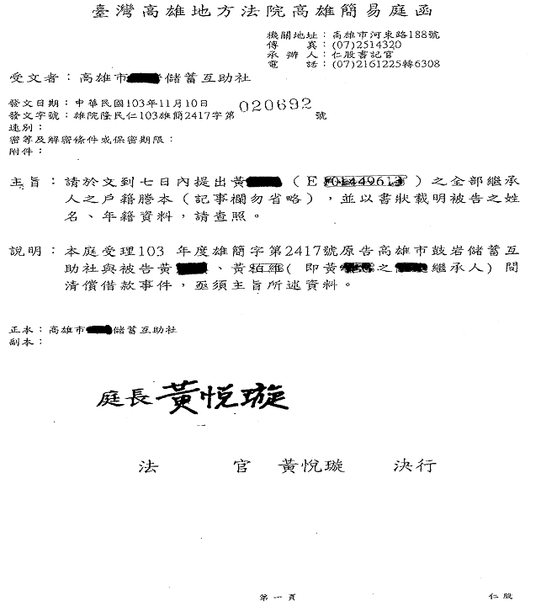

Slide 33
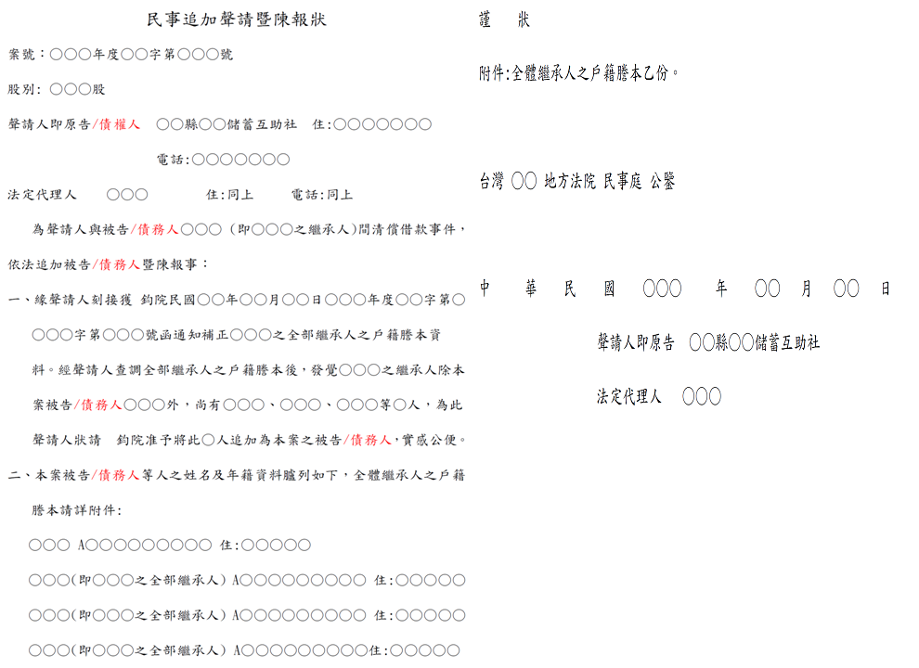
填寫全部繼承人之年籍資料

Slide 34
拋棄繼承

Slide 35
拋棄繼承-
民法第1174條第1項:「繼承人得拋棄其繼承權」
  繼承拋棄乃消滅繼承效力之單獨行為。
  應於知悉得拋棄起三個月內，書面向法院為之。
  拋棄繼承應以書面通知因其拋棄而應為繼承之人，
  不得預先拋棄。

Slide 37
配偶與第一順位一親等繼承人
共同繼承之應繼分對照表
繼承人 | 姓名 (一親等) | 繼承 | 拋棄 | 應繼分
配偶 | 劉先生 | ● |  | 1/4
第一順位繼承人 | 劉大哥 | ● |  | 1/4
 | 劉寶貝 | ● |  | 1/4
 | 劉貝貝 | ● |  | 1/4
繼承人 | 姓名 (一親等) | 繼承 | 拋棄 | 應繼分
配偶 | 劉先生 | ● |  | 1/3
第一順位繼承人 | 劉大哥 | ● |  | 1/3
 | 劉寶貝 |  | ● | -
 | 劉貝貝 | ● |  | 1/3

Slide 38
配偶與第一順位二親等繼承人
共同繼承之應繼分對照表(代位繼承)
繼承人 | 姓名 (一親等) | 姓名 (二親等) | 繼承 | 拋棄 | 應繼分
配偶 | 劉先生 |  | ● |  | 1/4
第一順位繼承人 | 劉大哥 (先歿) | 劉不乖 | ● |  | 1/8
 |  | 劉小乖 | ● |  | 1/8
 | 劉寶貝 |  | ● |  | 1/4
 | 劉貝貝 |  | ● |  | 1/4
繼承人 | 姓名 (一親等) | 姓名 (二親等) | 繼承 | 拋棄 | 應繼分
配偶 | 劉先生 |  | ● |  | 1/3
第一順位繼承人 | 陳大哥 (先歿) | 劉不乖 | ● |  | 1/6
 |  | 劉小乖 | ● |  | 1/6
 | 劉寶貝 |  |  | ● | -
 | 劉貝貝 |  | ● |  | 1/3

Slide 39
配偶與第二順位繼承人
共同繼承之應繼分對照表
繼承人 | 姓名 | 繼承 | 拋棄 | 應繼分
配偶 | 劉先生 | ● |  | 1/2
第二順位繼承人 | 余父 | ● |  | 1/4
 | 余母 | ● |  | 1/4
繼承人 | 姓名 | 繼承 | 拋棄 | 應繼分
配偶 | 劉先生 | ● |  | 1/2
第二順位繼承人 | 余父 |  | ● | -
 | 余母 | ● |  | 1/2

Slide 40
配偶與第三順位繼承人
共同繼承之應繼分對照表
繼承人 | 姓名 | 繼承 | 拋棄 | 應繼分
配偶 | 劉先生 | ● |  | 1/2
第三順位繼承人 | 余兄 | ● |  | 1/8
 | 余弟 | ● |  | 1/8
 | 余姐 | ● |  | 1/8
 | 余妹 | ● |  | 1/8
繼承人 | 姓名 | 繼承 | 拋棄 | 應繼分
配偶 | 劉先生 | ● |  | 1/2
第三順位繼承人 | 余兄 |  | ● | -
 | 余弟 | ● |  | 1/6
 | 余姐 | ● |  | 1/6
 | 余妹 | ● |  | 1/6

Slide 41
配偶與第四順位繼承人
共同繼承之應繼分對照表
繼承人 | 姓名 | 繼承 | 拋棄 | 應繼分
配偶 | 劉先生 | ● |  | 2/3
第四順位繼承人 | 外婆 | ● |  | 1/3
繼承人 | 姓名 | 繼承 | 拋棄 | 應繼分
配偶 | 劉先生 | ● |  | 全部
第四順位繼承人 | 外婆 |  | ● | -

Slide 42
拋棄繼承與保險給付
若是依保險法定義的保險，生前指定以「法定繼承人」為受益人時，既然有受益人，將來保險給付就不列為遺產，故屆時法定繼承人雖向法院聲請拋棄繼承，仍不影響其受益權，仍可領取保險給付。(保險法第112條)
但是保險契約生前未指定受益人,此時保險給付即為遺產之一部分，法定繼承人向法院聲請拋棄繼承後，該保險給付領取的權利就跟著拋棄了。(保險法第113條)
儲蓄互助社LP/LS? (是保險嗎?)

Slide 43
繼承認定基本大原則
不管跟那一順位繼承人共同繼承，合法且生存之配偶都有繼承權。
繼承人的推演，只要同一順位還有生存的繼承人，就無需檢驗下一個順位的繼承人是否有繼承權。
代位繼承只有第一順位的繼承人才有適用。
第一至第四順位都沒有繼承人，則配偶繼承全部遺產，如果也無配偶了，依民法規定，財產收歸國有。
應繼分的算法應先算配偶的，剩下的由順位繼承人分。
要算特留分，得先算出應繼分。

Slide 44
股金理賠抵充繼承債務
借款人死亡，繼承人繼承了債務，也繼承了股金理賠，社得依章程十七條以股金理賠抵充繼承債務，但必須先送理事會通過後沖銷，並以書面通知各繼承人。
社員死亡後有股金理賠，但該社員為某件貸款的連帶保證人，該貸款逾期，因連保人之繼承人也繼承了保證債務，而股金理賠為遺產，社得以該股金理賠充抵貸款，亦應依章程十七條處理。
依保險法成立的保險契約有指定受益人者，依法不列為遺產，故社不能抵充該保險理賠金，除非保單當時未指定受益人，則理賠金為遺產，社才得抵充。

Slide 45
繼承案例討論

Slide 46
案例討論(一)
小張與甲女結婚生子小乙、小丙。
小張因為超速造成車禍死亡，當時甲女有孕在身。
小張尚有父親丁，還有戊兄和庚弟。
小張死亡並未交待遺產如何分配，其有遺產六百萬，
請問遺產如何分配？

Slide 47
家族圖表
父親丁
第二順位繼承人
配偶甲
當然繼承人
戊兄
第三順位繼承人
庚弟
第三順位繼承人
小張
被繼承人
小乙
第一順位繼承人
小丙
第一順位繼承人
胎兒
第一順位繼承人

Slide 48
案例討論(二)
承案例一，如果小丙與Ａ女已結婚並生了Ｂ、Ｃ，
小張死亡後，小丙拋棄繼承，那結果有何不同？

Slide 49
家族圖表
父親丁
第二順位繼承人
配偶甲
當然繼承人
戊兄
第三順位繼承人
庚弟
第三順位繼承人
小張
被繼承人
小乙
第一順位繼承人
小丙
拋棄繼承
胎兒
第一順位繼承人
丙配偶Ａ
無繼承權
Ｂ
二親等第一順位繼承人
Ｃ
二親等第一順位繼承人

Slide 50
案例討論(三)
承案例一，如果小丙與Ａ女已結婚並生了Ｂ、Ｃ，
但小張死亡前，小丙就已經先比小張死亡了，那
結果有何不同？

Slide 51
家族圖表
父親丁
第二順位繼承人
配偶甲
當然繼承人
戊兄
第三順位繼承人
庚弟
第三順位繼承人
小張
被繼承人
小乙
第一順位繼承人
小丙
先歿
胎兒
第一順位繼承人
丙配偶Ａ
無繼承權
Ｂ
二親等第一順位繼承人
Ｃ
二親等第一順位繼承人

Slide 52
案例討論(四)
承案例一，如果小張曾先與A女結婚，並生有一女兒，
後來與A女離婚後又娶了配偶甲…，那結果有何不同?

Slide 53
家族圖表
父親丁
第二順位繼承人
配偶甲
當然繼承人
戊兄
第三順位繼承人
庚弟
第三順位繼承人
小張
被繼承人
小乙
第一順位繼承人
小丙
第一順位繼承人
胎兒
第一順位繼承人
前妻A
無繼承權
A女兒
第一順位繼承人

Slide 54
案例討論(五)
承案例一，如果小張是與父親共同於車禍中死亡，
但小張沒有生小孩，反而是庚弟有生小孩
(小乙、小丙、胎兒)
，但庚弟比小張早死，也沒配偶那結果有何不同?

Slide 55
家族圖表
配偶甲
當然繼承人
戊兄
第三順位繼承人
庚弟
比小張更早死亡
小張
被繼承人
小丙
代位繼承人?
胎兒
代位繼承人?
小乙
代位繼承人?
父親
與小張共同死亡

Slide 56
案例討論(六)
小張與甲女結婚生子小乙、小丙，小張尚有父親丁，有戊兄和庚弟。
小張因為超速造成車禍死亡。
小張生前立有遺囑，要將遺產九百萬全部給小三，請問遺產如何分配？

Slide 57
家族圖表
父親丁
第二順位繼承人
配偶甲
當然繼承人
戊兄
第三順位繼承人
庚弟
第三順位繼承人
小張
被繼承人
小乙
第一順位繼承人
小丙
第一順位繼承人
小張的小三
受遺贈人

Slide 58
遺囑訂立

Slide 59
遺囑意義
意義：以死亡後發生法律效力為目的，表示遺囑人自己意思所為的行為。 （民法第1186條）
滿十六歲以上自然人，有遺囑能力，不必經法定代理人同意，成立遺囑。
遺囑為要式法律行為，作成遺囑必須符合法定方式，違反法律規定方式，無效。

Slide 60
遺囑的訂立方式
自書遺囑
民法第1190條
公證遺囑
民法第1191條
民法第1192條
代筆遺囑
民法第1194條
口授遺囑
民法第1195條
密封遺囑

Slide 61
自書遺囑
自書遺囑者，應自書遺囑全文，記明年、月、日，並簽名；如有增減 、塗改，應註明增減、塗改之處所及字數，另行簽名。
不得打字或影印。
不需見證人、公證人。
自書遺囑的簽名一定要本人親自為之，不得以蓋章、按捺指印或其他符號代替。

Slide 63
公證遺囑
公證遺囑，應指定二人以上之見證人，在公證人前陳述遺囑意旨，由公證人筆記、宣讀、講解，經遺囑人認可後，記明年、月、日，由公證人、見證人及遺囑人同行簽名，遺囑人不能簽名者，由公證人將其事由記明，使按指印代之。
可電腦打字。
Notes:
63

Slide 64
密封遺囑
密封遺囑，應於遺囑上簽名後，將其密封，於封縫處簽名，指定二人以上之見證人，向公證人提出，陳述其為自己之遺囑，並應向公證人陳述由本人或他人書寫之旨及該他人之姓名、住所，由公證人於封面記明該遺囑提出之年、月、日及遺囑人所為之陳述，與遺囑人及見證人同行簽名。
遺囑人不能簽名者，應按指印代之。
可電腦打字。

Slide 65
代筆遺囑
代筆遺囑，由遺囑人指定三人以上之見證人，由遺囑人陳述遺囑意旨，使見證人中之一人筆記、宣讀、講解，經遺囑人認可後，記明年、月、日及代筆人之姓名，由見證人全體及遺囑人同行簽名。
遺囑人不能簽名者，應按指印代之。
可以電腦打字。
Notes:
65

Slide 67
口授遺囑
遺囑人因生命危急或其他特殊情形，不能依其他方式為遺囑者，得依下列方式之一為口授遺囑：
一、由遺囑人指定二人以上之見證人，並口授遺囑意旨，由見證人中之一人，將該遺囑
意旨，據實作成筆記，並記明年、月、日，與其他見證人同行簽名。
二、由遺囑人指定二人以上之見證人，並口授遺囑意旨、遺囑人姓名及年 、月、日，由
見證人全體口述遺囑之為真正及見證人姓名，全部錄音或記錄影音，將其儲存於媒介
物後當場密封，並記明年、月、日，由見證人全體在封縫處同行簽名。
口授遺囑，自遺囑人能依其他方式為遺囑之時起，經過三個月而失其效力。
遺囑人因天災或其他不可避之事變，於當時指定見證人顯有困難，經遺囑人以錄音或影音記錄遺囑內容者，有關見證人之規定，不適用之。而依此規定作成之口授遺囑，遺囑人於因天災或其他不可避之事變終止後能依其他方式為遺囑時，該遺囑失其效力。
Notes:
67

Slide 68
立遺囑人不能簽名，可否用蓋章代替？
立遺囑人不能簽名，多會使用代筆遺囑方式訂立遺囑，依民法第1194條之規定，無法簽名僅能以按指印代之，故立遺囑人如果用蓋章代替指印，遺囑就不合法。
但自書遺囑僅能簽名，無法簽名者，應選擇其他遺囑方式。

Slide 69
遺囑見證人資格限制?
下列之人，不得為遺囑見證人：
一、未成年人。
二、受監護或輔助宣告之人。
三、繼承人及其配偶或其直系血親。
四、受遺贈人及其配偶或其直系血親。
五、為公證人或代行公證職務人之同居人助理人或受僱人。

Slide 70
遺囑的保管?
一、由立遺囑人自行保管。
二、交由繼承人或親友保管。
三、交由專業律師保管。
四、不要放在儲蓄互助社代為保管。

Slide 71
有任何問題嗎？

